Slide 1

ТОВАРОВЕДЕНИЕ НЕПРОДОВОЛЬСТВЕННЫХ ТОВАРОВ
МИНСКИЙ ФИЛИАЛ
УО «Белорусский торгово-экономический университет потребительской кооперации»
Модуль 1. Факторы, формирующие потребительские свойства хозяйственных изделий из пластических масс
Автор: Машкович Татьяна Васильевна – преподаватель

Slide 2

СОДЕРЖАНИЕ МОДУЛЯ
1.1. Общие сведения о хозяйственных товарах из пластических масс
1.2. Понятие о пластмассах, состав и классификация пластмасс
1.3. Характеристика полимеризационных пластмасс
1.4. Характеристика поликонденсационных пластмасс
1.5. Характеристика способов производства изделий из пластмасс
Для ведения конспекта можете использовать рабочую тетрадь, которую можно скачать в разделе «Дополнительные материалы»

Slide 3

Задачи модуля
В результате изучения данной темы Вы сможете:
Получить общее представление о хозяйственных товарах из пластмасс
Называть состав пластмасс
Излагать классификацию пластмасс
Давать характеристику основных видов пластмасс и способов изготовления изделий из пластмасс

Slide 4


1.1. Общие сведения о хозяйственных товарах из пластических масс
МИНСКИЙ ФИЛИАЛ
УО «Белорусский торгово-экономический университет потребительской кооперации»
Сыцко, В.Е. Товароведение непродовольственных товаров: / В.Е. Сыцко, М.И. Дрозд. – Минск: Выш. школа, 2005. – стр. 240-243

Slide 5




Хозяйственные изделия из пластмасс – это обширная группа изделий бытового назначения, изготавливаемых из пластических масс, применяемых для пищевых и непищевых продуктов, а также для благоустройства жилища, применения в саду и огороде.
Основные производители хозяйственных изделий из пластмасс
в Республике Беларусь:
ОАО «Борисовский завод полимерной тары «Полимиз»
ОАО «Минский завод «Термопласт»

Slide 6
1.2. Понятие о пластмассах, состав и классификация пластмасс
МИНСКИЙ ФИЛИАЛ
УО «Белорусский торгово-экономический университет потребительской кооперации»
Сыцко, В.Е. Товароведение непродовольственных товаров: / В.Е. Сыцко, М.И. Дрозд. – Минск: Выш. школа, 2005. – стр. 243-246

Slide 7
ПЛАСТМАССЫ – это материалы, получаемые на основе высокомолекулярных органических соединений (полимеров), способные в определенных условиях принимать заданную форму и сохранять ее в дальнейшем.
В состав пластмасс могут входить следующие компоненты:
Нажимайте по порядку, чтобы прочитать подробнее
связующие вещества (полимеры)
вводят для получения пенопластов (имеют преимущественно закрытые несообщающиеся газонаполненные ячейки) и поропластов (имеют открытую структуру ячеек с сообщающимися порами).
вводят в отдельные пластмассы для перевода полимера в процессе формования изделий в неплавкое и нерастворимое состояние.
Красящие вещества - это тонко измельченные пигменты и органические красители, которые одновременно могут выполнять роль наполнителя (сажа, оксид цинка и др.) и стабилизатора.
вводят для придания пластмассам повышенной эластичности, свето- и морозостойкости, пониженной жесткости и хрупкости.
Определяют основные свойства пластмассы.
По названию полимера получает название пластмасса. В производстве пластмасс применяются синтетические и природные полимеры.
применяются для получения пластмасс с заданным уровнем потребительских свойств и с целью снижения их себестоимости.
Наполнители бывают:
- по физическому состоянию: твердые, жидкие, газообразные;
по типам: порошковые, волокнистые, слоистые.
наполнители
Стабилизаторы - вещества, замедляющие деструкцию полимеров и удлиняющие срок службы продукции из них.
пластификаторы
стабилизаторы
красители
отвердители
газообразователи

Slide 8
Ассортимент пластмасс классифицируется по следующим признакам:
Нажимайте по порядку, чтобы прочитать подробнее
однородные (ненаполненные);
неоднородные (с наполнителями):
по природе наполнителя они подразделяют на:
пресс-порошковые (с порошковым наполнителем),
волокнистые (с хлопковым, стеклянным волокном, асбестом),
слоистые (с бумагой, древесным шпоном, тканью, стеклотканью,
газонаполненные (пенопласт, поропласт).
на основе синтетических смол:
по способу получения полимеров пластмассы их делят на:
-полимеризационные (получают в результате последовательного присоединения друг к другу ненасыщенных мономеров за счет разрыва в них двойных или тройных связей). Это полиэтилен, полипропилен, винипласты, полистиролы, фторопласты, полиакрилаты, полиформальдегид. -поликонденсационные (получают соединением реагирующих молекул в полимерные цепи с выделением побочных низкомолекулярных продуктов (вода, аммиак, кислоты). К ним относятся фенолформальдегидные, аминоальдегидные, полиамидные, полиуретановые, полиэфирные и другие смолы.
на основе природных полимеров (целлюлозы, белков, каучука, битумов и др.)
термопластичные (термопласты):
пластики, которые при нагревании размягчаются и легко формуются в изделия, а при охлаждении застывают. Свойства их при этом изменяются обратимо.
К ним относятся полиэтилен, полипропилен, полистирол, фторопласты, полиакрилаты и др.
2. термореактивные (реактопласты):
размягчаются лишь в момент формования изделия (при нагреве и давлении), после чего пластмасса необратимо переходит в неплавкое состояние.
К термореактивным относятся пластмассы на основе фенолоальдегидных, аминоальдегидных и некоторых других смол.
простые:
состоят только из полимера (синтетической смолы или природного модифицированного полимера) с добавлением в небольших количествах красителей и стабилизаторов.
2. сложные (композиционные):
содержат значительные количества других компонентов: наполнителей, пластификаторов, отвердителей, газообразователей, красителей, стабилизаторов
.
1. по составу:
жесткие,
полужесткие,
эластичные
2. по физико-механическим свойствам:
3. по отношению к нагреванию:
3. по характеру микро-и макроструктуры:
3. по природе связующего вещества:

Slide 9
1.3. Характеристика полимеризационных пластмасс
МИНСКИЙ ФИЛИАЛ
УО «Белорусский торгово-экономический университет потребительской кооперации»
Сыцко, В.Е. Товароведение непродовольственных товаров: / В.Е. Сыцко, М.И. Дрозд. – Минск: Выш. школа, 2005. – стр. 246-53

Slide 10
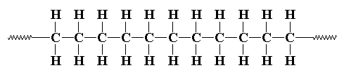
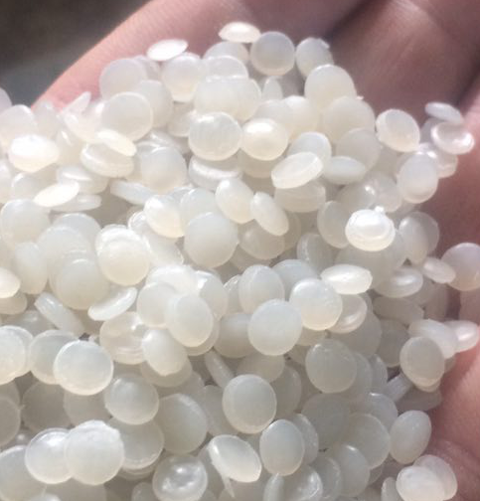
ПОЛИЭТИЛЕН
получают полимеризацией газообразного ненасыщенного углеводорода этилена преимущественно из продуктов переработки нефти
Полиэтилен легкий, маслянистый на ощупь, полупрозрачный или непрозрачный в толстом слое полимер. Обладает высокой прочностью, стойкостью к трению и ударам. Недостаточно устойчив к многократным нагрузкам и изгибам. Пластмасса термопластична, при нагревании плавится, обладает высокой химической стойкостью и электроизоляционными свойствами. Полиэтилен не смачивается водой, устойчив к действию щелочей, кислот, при обычной температуре не растворяется в органических растворителях. При длительном контакте с жирами постепенно их поглощает и приобретает неприятный запах продуктов окисления. Полиэтилен подвержен процессам старения: со временем он заметно теряет прочность, эластичность, появляются трещины и хрупкость. Морозостоек, практически безвреден.

Slide 11
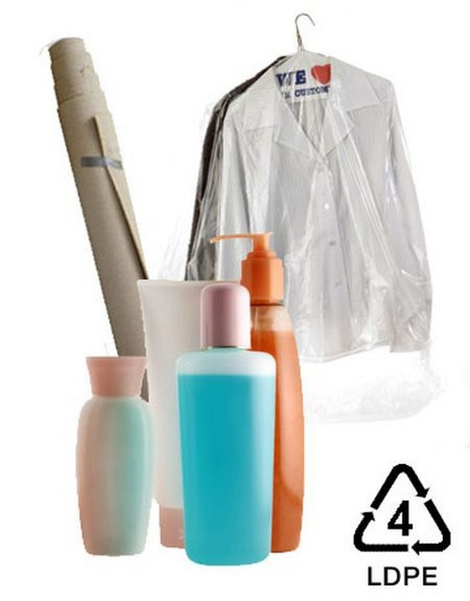
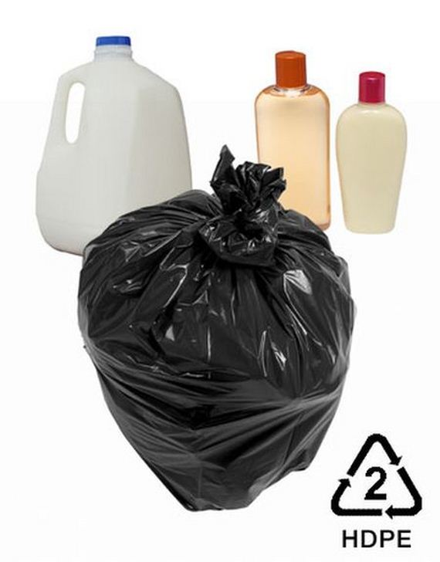
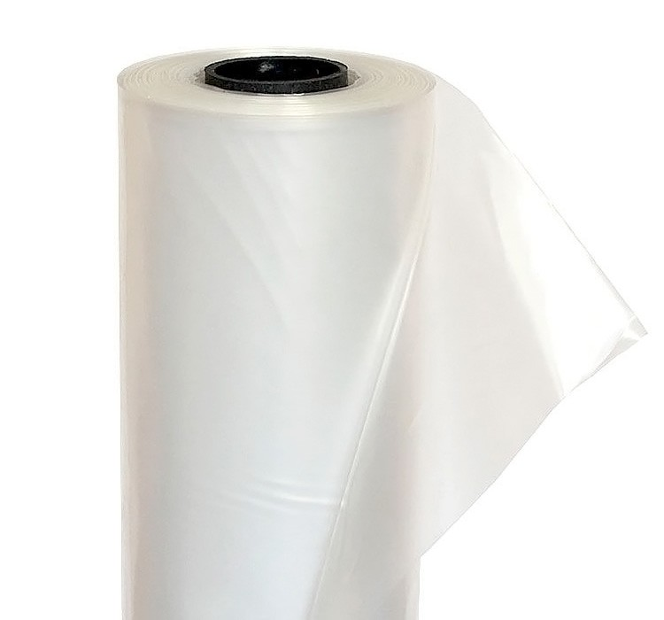
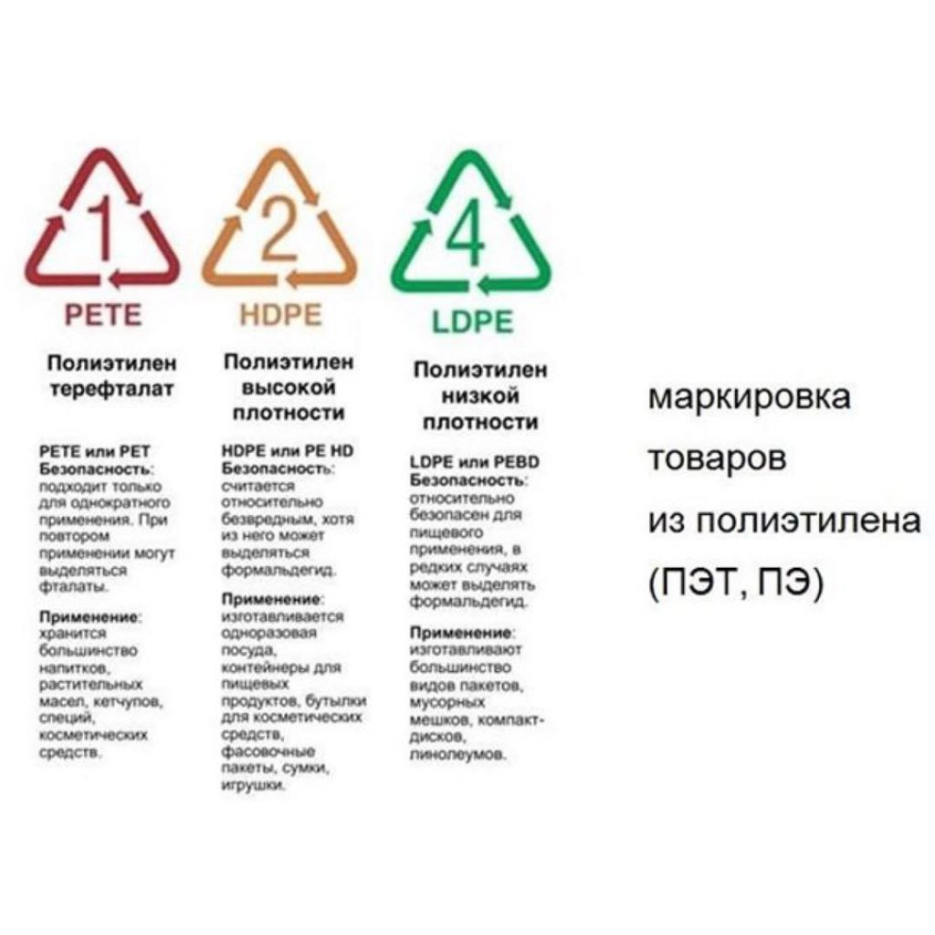
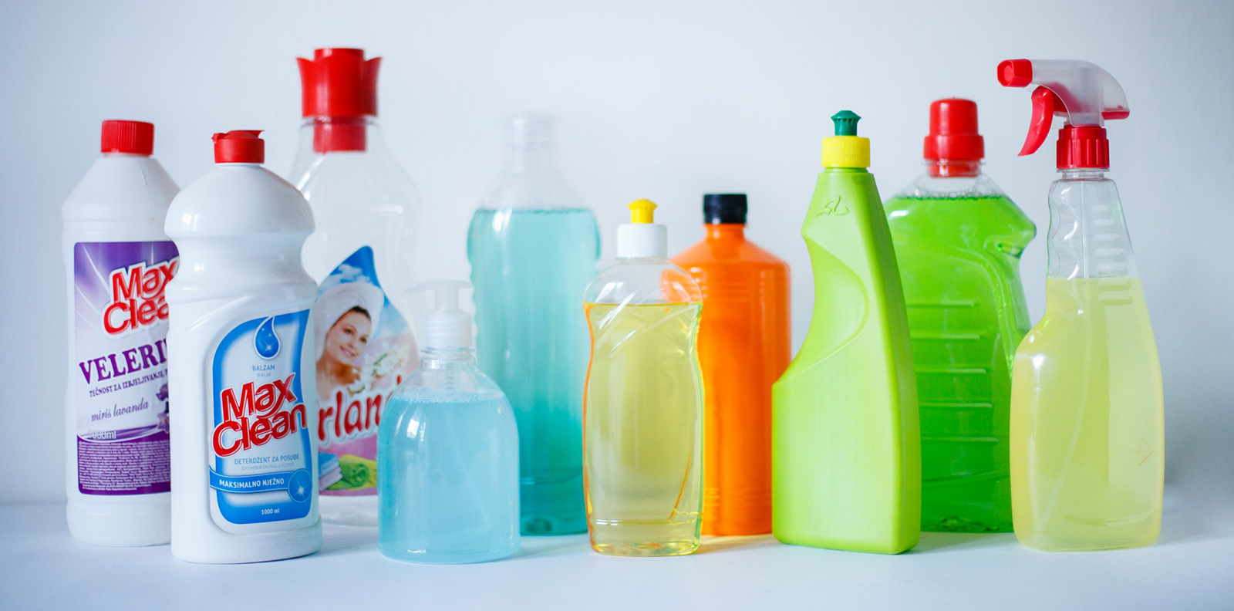
В зависимости от условий полимеризации
ПЭ высокого давления
ПЭ среднего давления
ПЭ низкого давления
ПЭНД более токсичный, хотя условно может применяться для пищевых продуктов, имеет более высокую термостойкость (температура плавления 125-132°С), более устойчив к жирам, менее проницаем для ароматических веществ.
Применение: посуда для непищевых продуктов, тара для косметики и бытовой химии, молочные пакеты, изоляция проводов, трубы и др.
ПЭВД безвредный, мягкий, гибкий, эластичный, имеет более низкую термостойкость (температура плавления 103-110°С), неустойчив к жирам, проницаем для ароматических веществ.
Применение: посуда для холодных пищевых продуктов, гибкие ёмкости, пленки, пакеты.

Slide 12
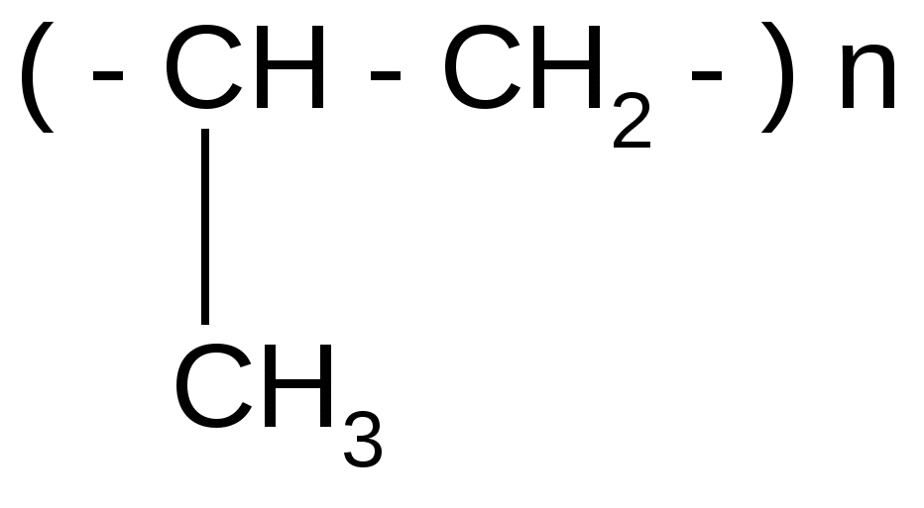
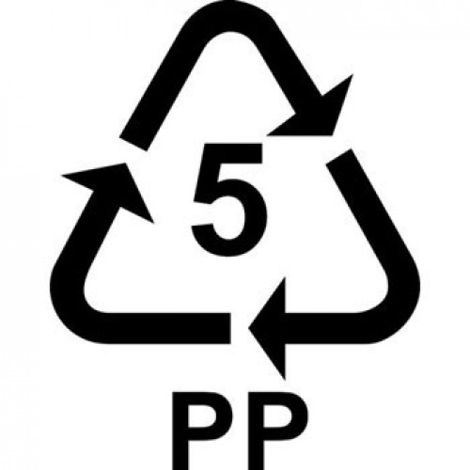
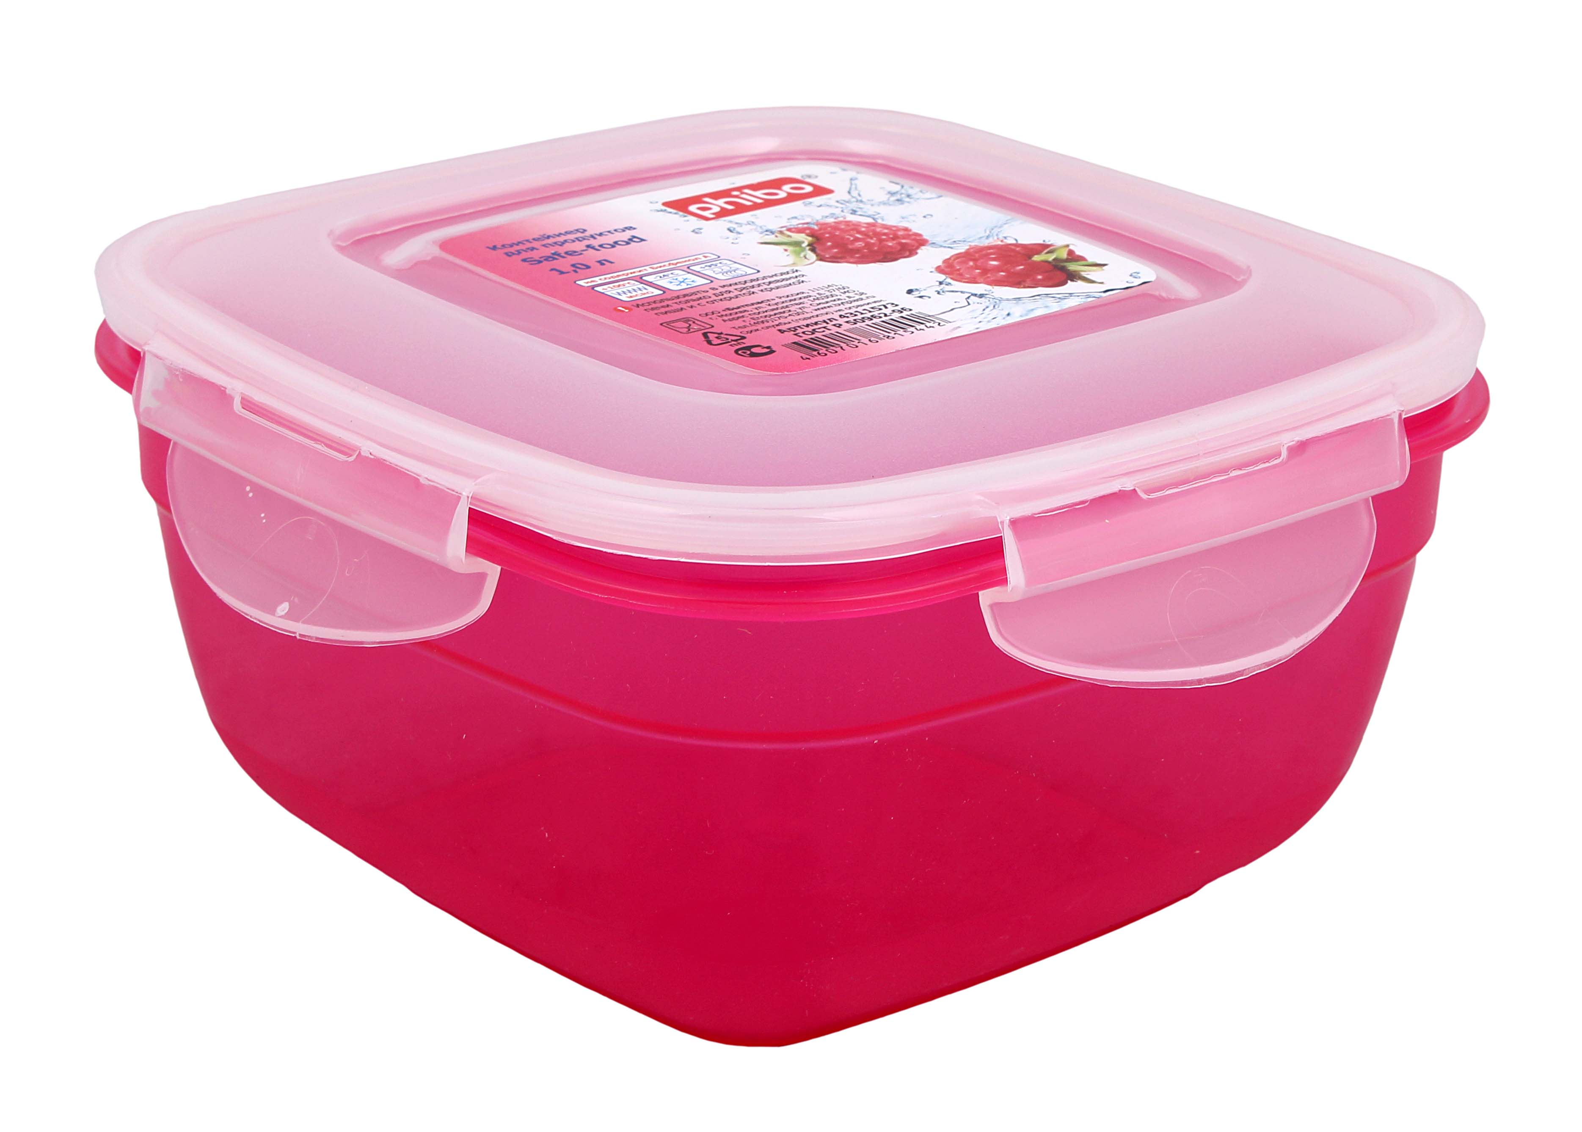
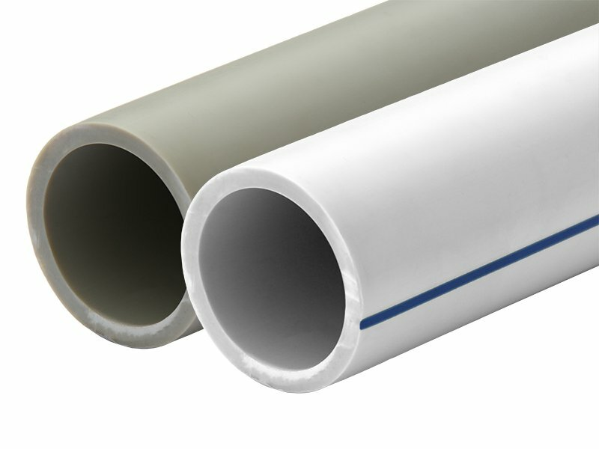
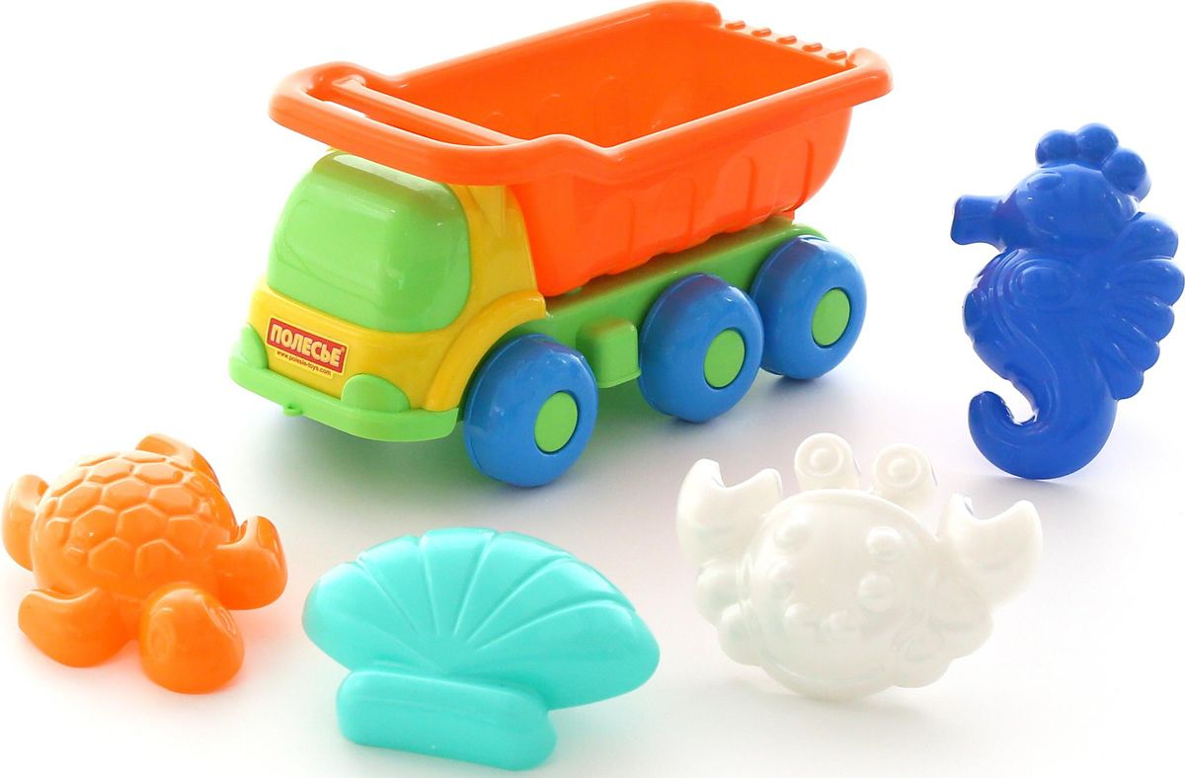
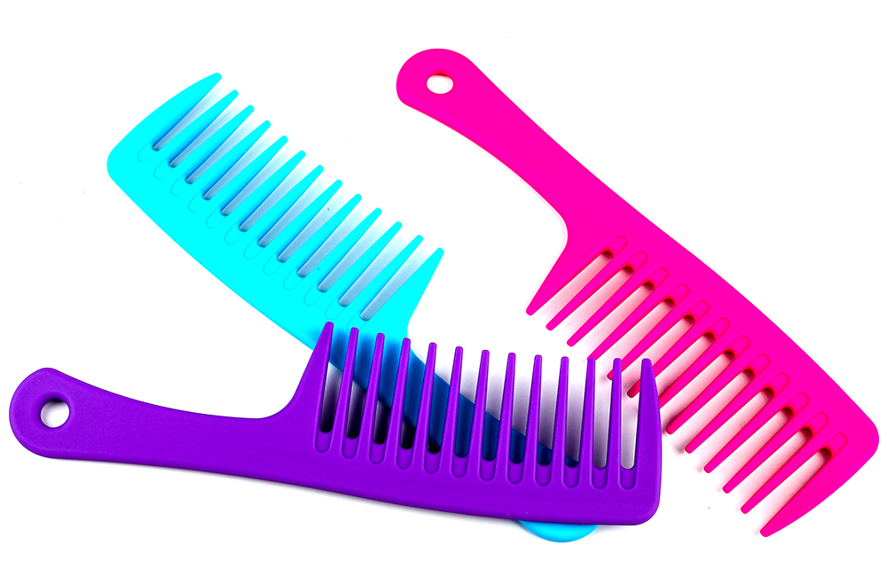
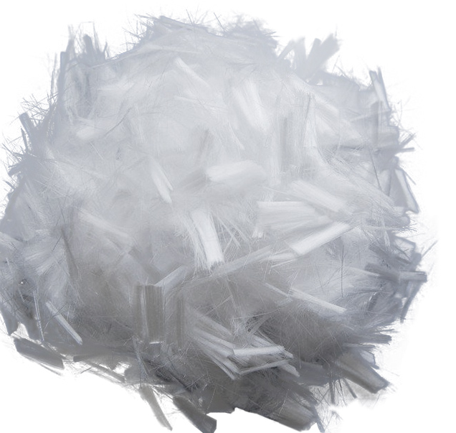
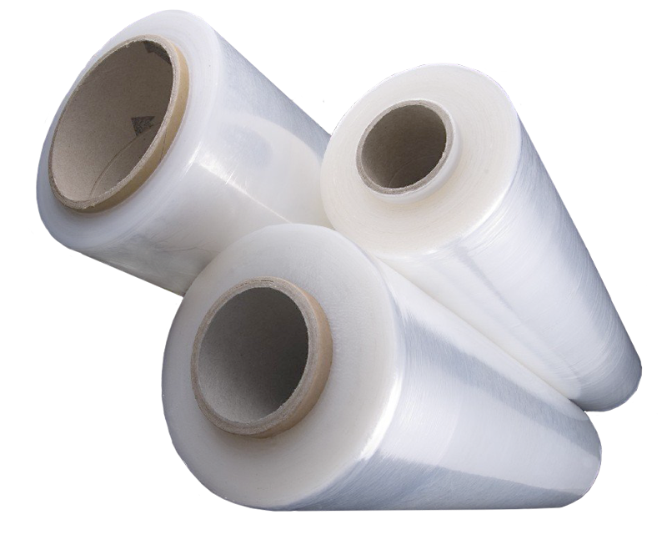
ПОЛИПРОПИЛЕН
получают полимеризацией газа пропилена в присутствии катализаторов
Полипропилен представляет собой легкий, полупрозрачный полимер. По строению и свойствам сходен с полиэтиленом, но в отличие от него обладает повышенной жесткостью. Температура плавления полипропилена 160-170°С. Для него характерны высокая износостойкость и устойчивость к ударам и многократным изгибам. Тонкие пленки из полипропилена имеют более высокую прозрачность, чем пленки из полиэтилена. Морозостойкость невысокая. Изделия из него можно стерилизовать при 130 °С, что нашло применение в производстве одноразовых шприцев, систем для переливания крови. Полимер является хорошим диэлектриком, безвреден, химически стоек.
Применение:
Посуда для холодных и горячих пищевых и непищевых продуктов, детали машин, автомобилей, радио-аппаратуры, холодильников, шланги и трубы, волокна и нити, игрушки, пленки, галантерея и др.

Slide 13
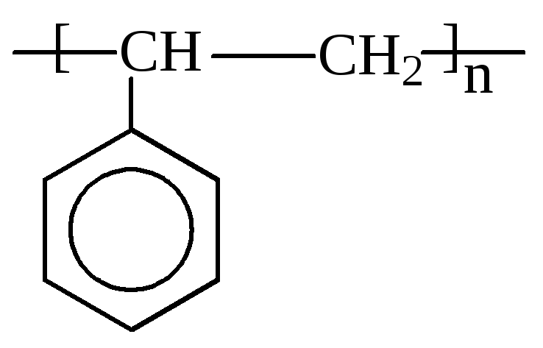
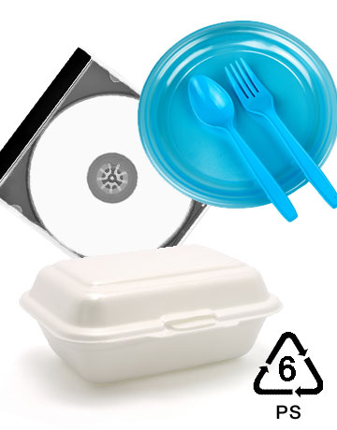
ПОЛИСТИРОЛ
получают полимеризацией стирола
Полистирол твердый, жесткий, хрупкий, при ударе по краю издает звонкий металлический звук. Может быть прозрачным и непрозрачным. Безвреден, но имеет низкую термостойкость и при нагревании выделяет токсичные вещества.
Применение: посуда только для холодных пищевых продуктов, пленки, игрушки, канцтовары, детали радиоаппаратуры, светильники и др.
Разновидности:
Ударопрочный полистирол (сополимер с полипропиленом) применяют в производстве корпусов и деталей холодильников, деталей машин и оборудования для различных отраслей промышленности, мебели.
Пенополистирол (пенопласт) применяют в качестве изоляционного строительного материала, для изготовления упаковок в пищевой промышленности

Slide 14
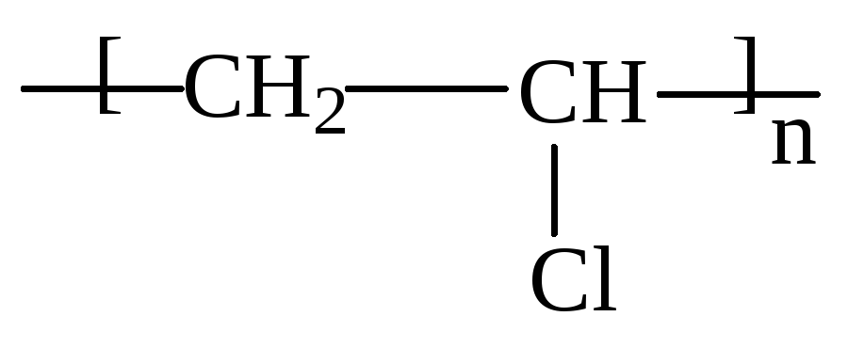
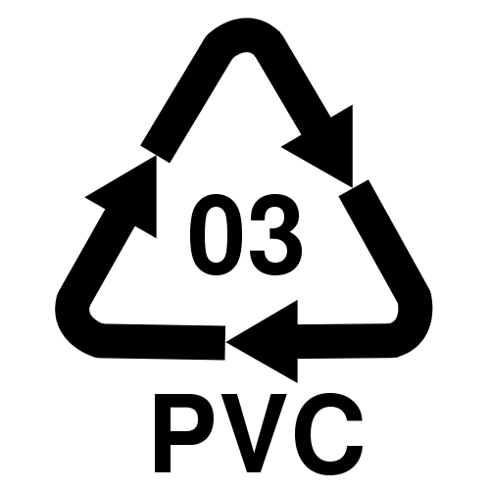
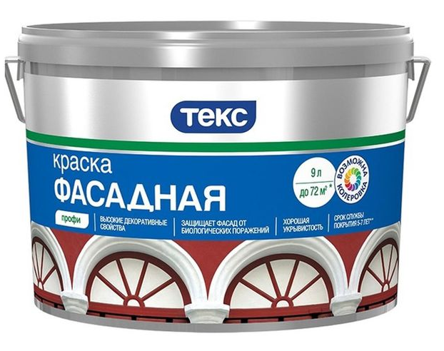
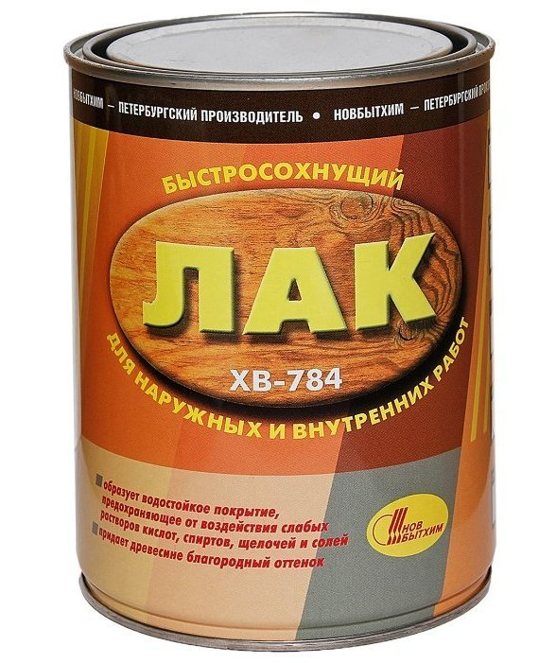
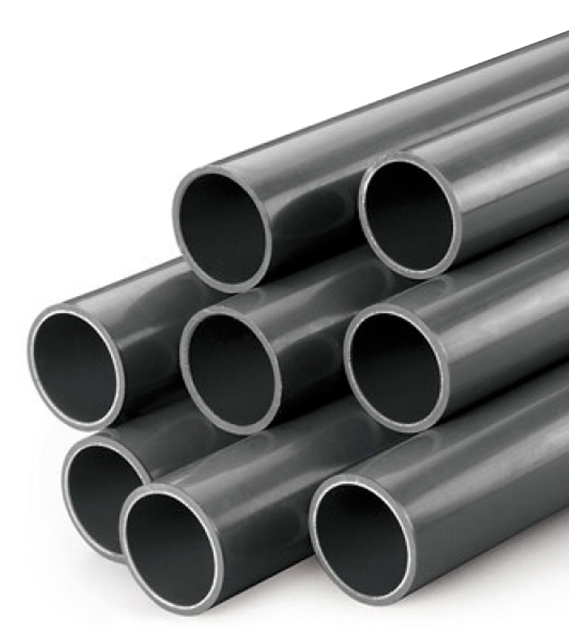
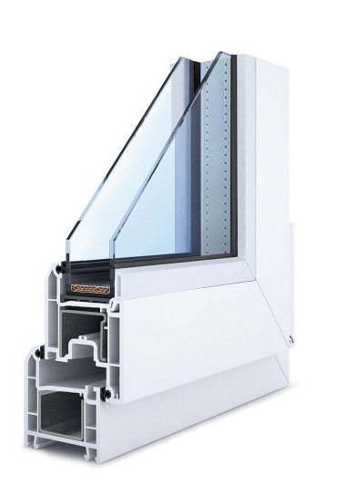
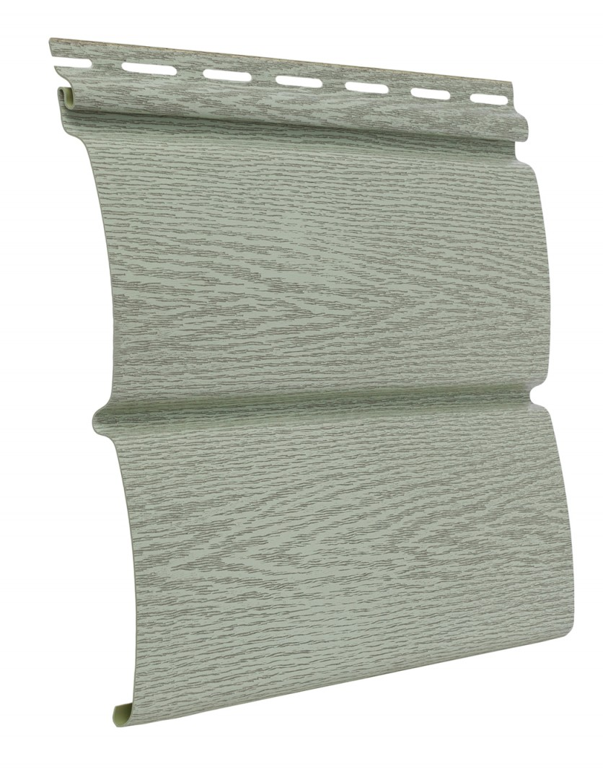
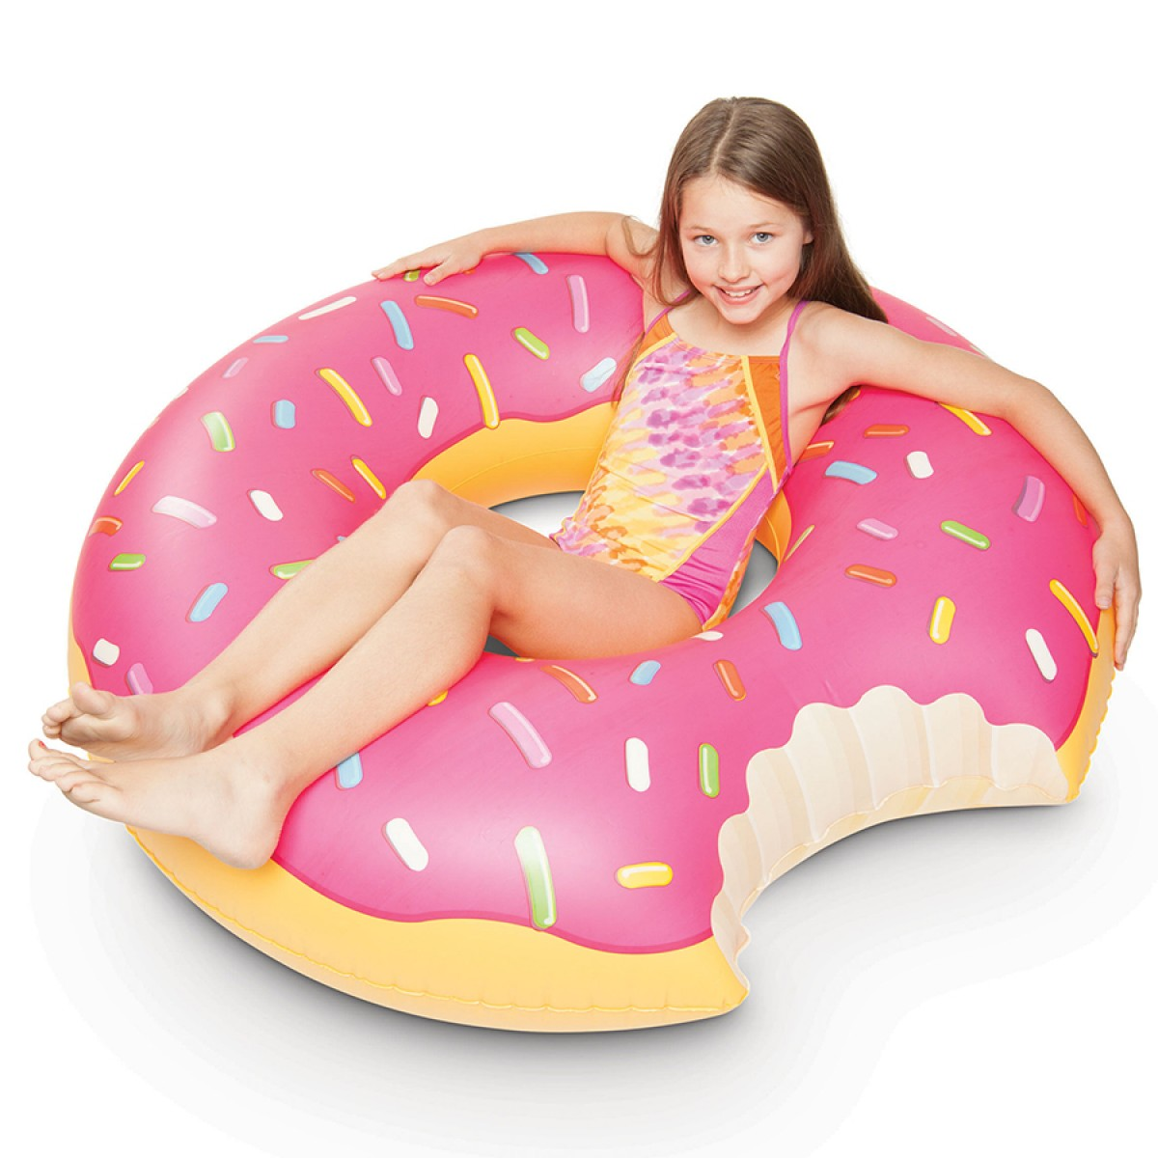
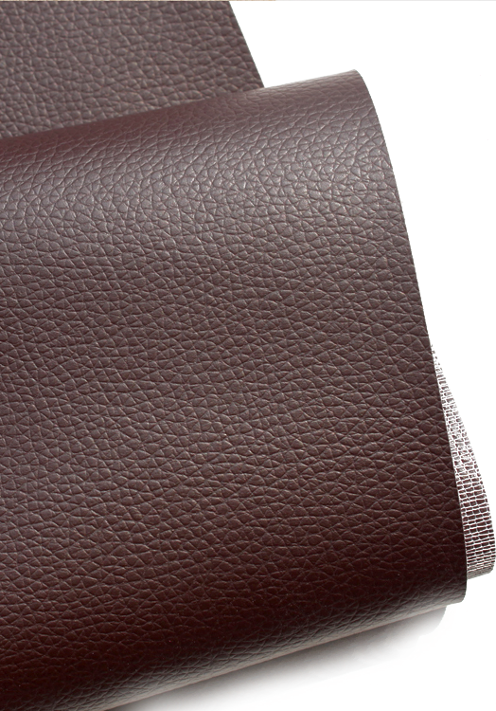
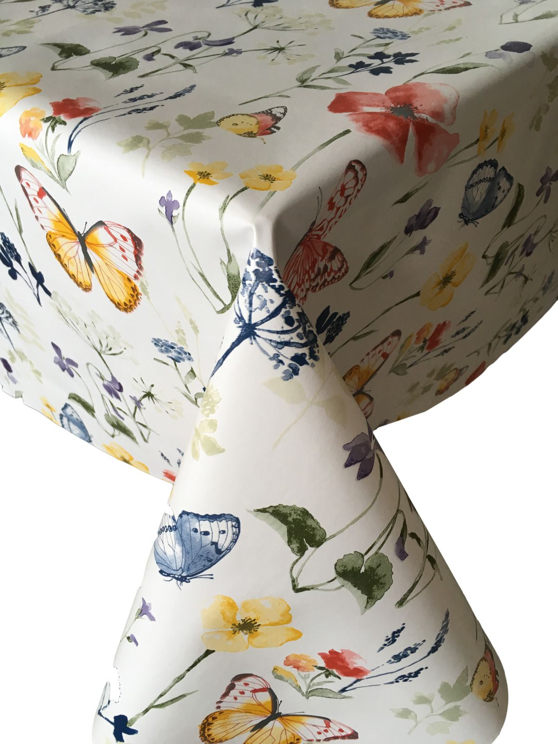
ПОЛИВИНИЛХЛОРИД
получают полимеризацией винилхлорида
Перхлорвинил (дополнительно хлорированный ПВХ) обладает повышенными адгезией (прилипаемостью), теплостойкостью и растворимостью в органических растворителях.
Применяется в производстве товаров бытовой химии
Пластикат – пластифицированный ПВХ.
Эластичный, гибкий. Применяют для изготовления труб, шлангов, пленок, изоляционных материалов, лент, линолеума, искусственных кож, профильных погонажных полуфабрикатов, игрушек, клеенок, отделочных пленок, моющихся обоев, водостойких тканей и слоистых пластмасс, в качестве обычной и термоусадочной упаковки для пищевых продуктов и товаров народного потребления.
Винипласт – непластифицированный жесткий пластик.
Применяют в химическом производстве для изготовления емкостей, трубопроводов систем водоснабжения и канализации, в качестве тары и упаковочной пленки, в строительстве для изготовления окон, отделки стен, покрытия кровли, для изоляции проводов)
Это белый или окрашенный в различные цвета полимер. Обладает высокой химической стойкостью (устойчив к воде, жирам, нефтепродуктам, большинству химических реагентов и растворителей), безвреден. Обладает сравнительно низкими термическими свойствами (при температуре от 60 до 80 °С размягчается, плавится при 180-220 °С). Морозостойкость ПВХ низкая: при -10 °С он становится жестким и хрупким. Введение пластификатора позволяет повысить морозостойкость до -50 °С. ПВХ - хороший диэлектрик. Изделия из него имеют высокую износостойкость.
В зависимости от наличия пластификатора :
Нажимайте по порядку:
винипласт
пластикат
перхлорвинил

Slide 15

Изучите самостоятельно другие виды полимеризационных пластмасс, используя материал учебника:
Сыцко, В.Е. Товароведение непродовольственных товаров: / В.Е. Сыцко, М.И. Дрозд. – Минск: Выш. школа, 2005. – стр. 246-253
полиизобутилен
поливиниловый спирт
фторопласты
поликрилаты
поливинилацетат

Slide 16
1.4. Характеристика поликонденсационных пластмасс
МИНСКИЙ ФИЛИАЛ
УО «Белорусский торгово-экономический университет потребительской кооперации»
Сыцко, В.Е. Товароведение непродовольственных товаров: / В.Е. Сыцко, М.И. Дрозд. – Минск: Выш. школа, 2005. – стр. 254-258

Slide 17
Изучите самостоятельно основные виды поликонденсационных пластмасс, используя материал учебника:
Сыцко, В.Е. Товароведение непродовольственных товаров: / В.Е. Сыцко, М.И. Дрозд. – Минск: Выш. школа, 2005. – стр. 254-258
фенопласты
полиамиды
аминопласты
полиэфиры
полиуретаны

Slide 18
1.5. Характеристика способов производства изделий из пластмасс
МИНСКИЙ ФИЛИАЛ
УО «Белорусский торгово-экономический университет потребительской кооперации»
Сыцко, В.Е. Товароведение непродовольственных товаров: / В.Е. Сыцко, М.И. Дрозд. – Минск: Выш. школа, 2005. – стр. 261

Slide 19
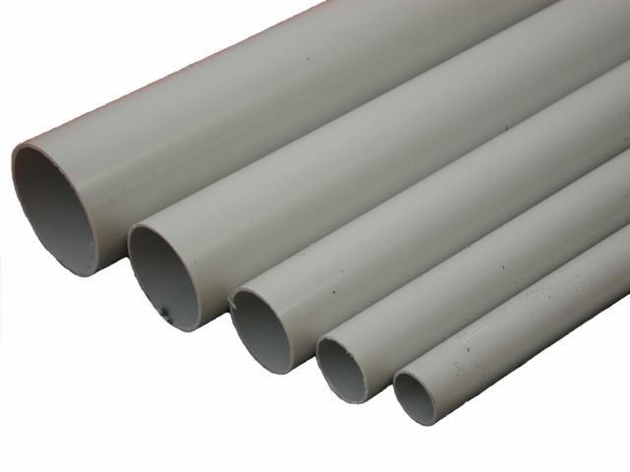
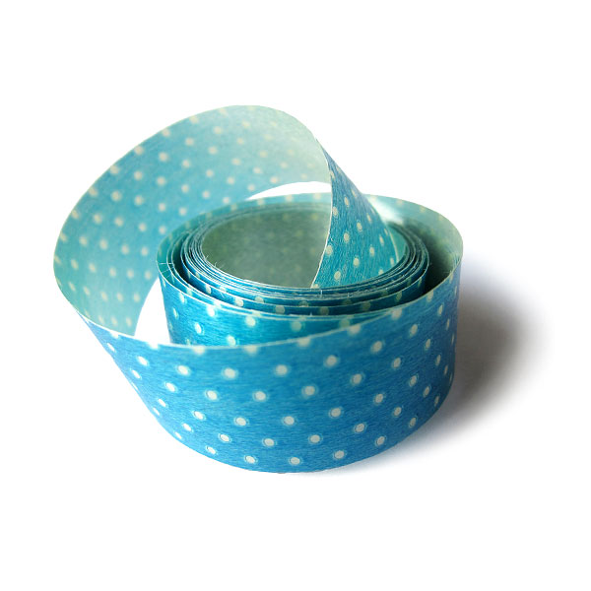
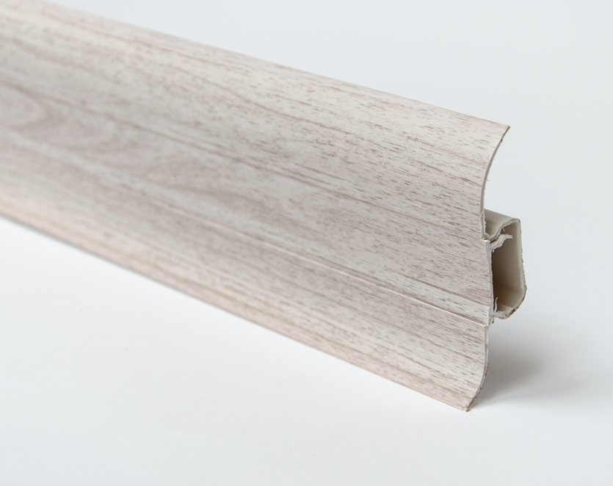
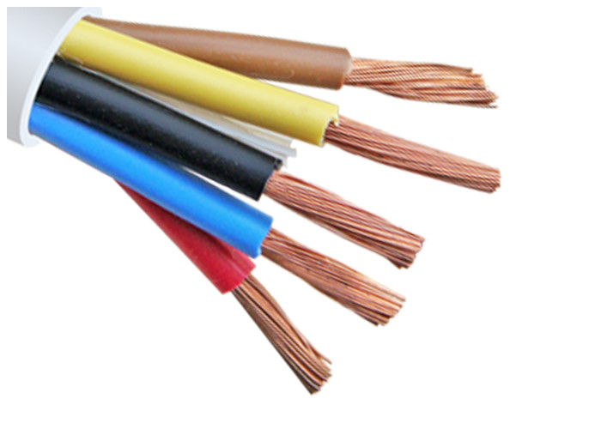
Наименование способа формования | Для каких пластмасс применяется | Описание способа формования | Отличительные признаки изделий | Примеры изделий
Экструзия (формование выдавливанием) | Термопласты | Исходные материалы, загружаемые в пресс через бункер, нагреваются с помощью вмонтированных в пресс водяных, паровых или электрических нагревателей, пе­ремешиваются и нагнетаются шнеком в формообразую­щий мундштук. Выходящее из пресса изделие охлажда­ется воздухом или водой и разрезается на части нужной длины или сматывается в рулон. | Изделия бесконечной длины различного сечения | Трубы, стержни, ленты, волокна, изоляция проводов и т. п.

Slide 20
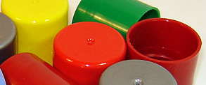
Наименование способа формования | Для каких пластмасс применяется | Описание способа формования | Отличительные признаки изделий | Примеры изделий
Литье под давлением | Термопласты | Исходный материал из бункера через дозатор посту­пает определенными порциями в обогреваемый цилиндр литьевой машины. Разогретый до вязкотекучего состояния мате­риал подается поршнем или шнеком через сопло цилинд­ра в прессформу, заполняет ее полость и выдерживается в ней в течение некоторого времени (1—2 минуты) для фик­сации формы изделия. Затем прессформа раскрывается и из нее извлекается готовое изделие. | Изделия могут иметь сложную форму, отличитель-ной особенностью является след от литника | Миски, кружки, стаканы, ведра, банки и т. п.

Slide 21
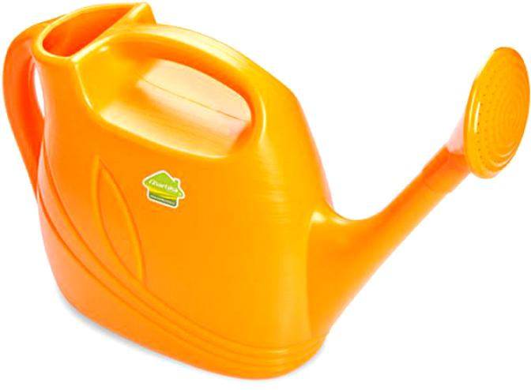
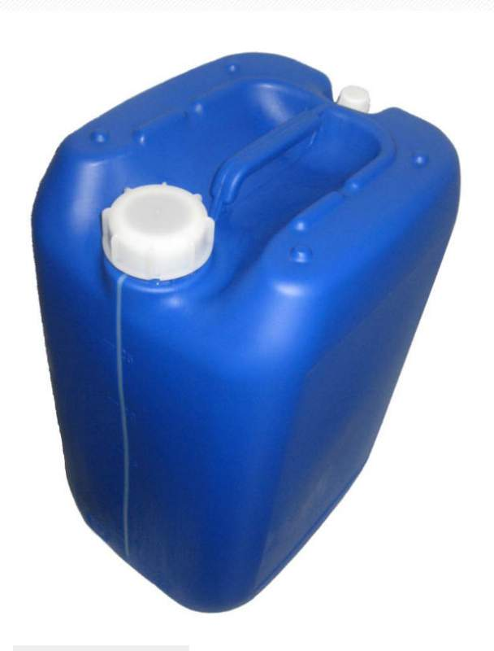
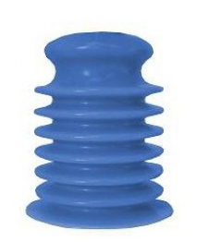
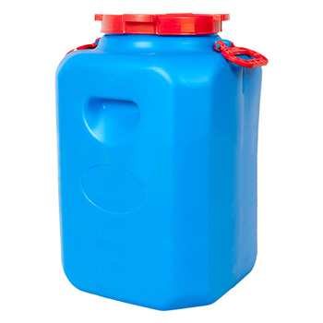
Наименование способа формования | Для каких пластмасс применяется | Описание способа формования | Отличительные признаки изделий | Примеры изделий
Экструзия с дополнительным роздувом (выдувание) | Термопласты | Отмеренное количество материала формуют в виде трубы посредством литья под давлением или экструзии. Один конец трубы заплавляют и помещают ее в разборную форму. Подавая воздух в горячую пластмассовую трубу, ее раздувают так, что она заполняет полость формы и превращается в готовое изделие. | Изделия имеют швы от формы на боках и сварной шов на дне, могут иметь сложную форму | Бутылки, бидоны, канистры, лейки, пленки и т.п.

Slide 22
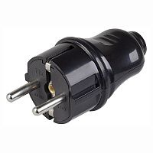
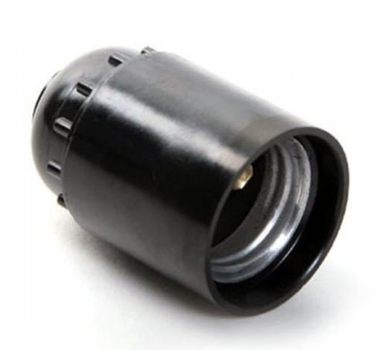
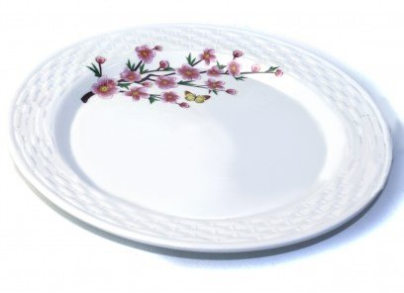
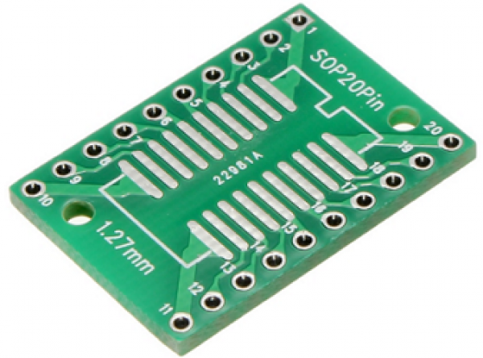
Наименование способа формования | Для каких пластмасс применяется | Описание способа формования | Отличительные признаки изделий | Примеры изделий
Прессование | Реактопласты | Порошкообразную пластмассу предварительно спрессовывают в заготовки, имеющие чуть больший объем и вес, чем готовое изделие. Заготовка помещается в нагретую форму, размягчается, затем в матрицу опускается пуансон и под давлением формует изделие. | Изделия имеют простую раскрытую форму, не имеют следа от литника, по краю изделия имеется облой (след от удаленных излишков пластмассы) | Тарелки, кастрюли, пепельницы, электротовары, радиотовары, изделия технического назначения и др.

Slide 23
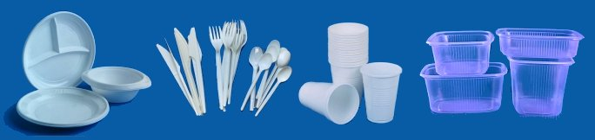
Наименование способа формования | Для каких пластмасс применяется | Описание способа формования | Отличительные признаки изделий | Примеры изделий
Штампование (формование из листа) | Термопласты | Лист пластмассы подается в штамп, разогревается и формуется с помощью пуансона, затем верхний край обрезается, при необходимости закатывается | Изделия имеют простую раскрытую форму, не имеют следа от литника | Одноразовая посуда, подносы, тарелки и т.п.

Slide 24
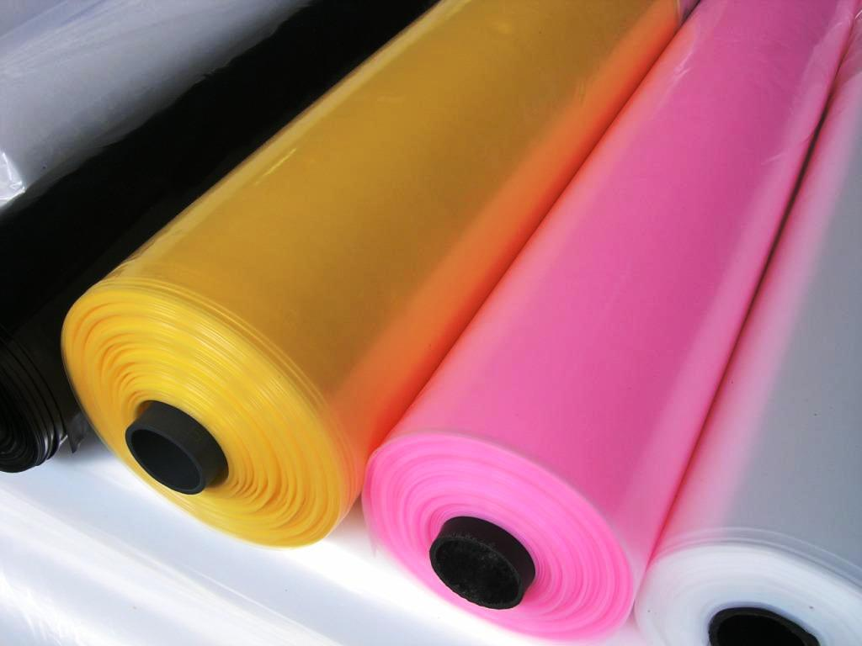
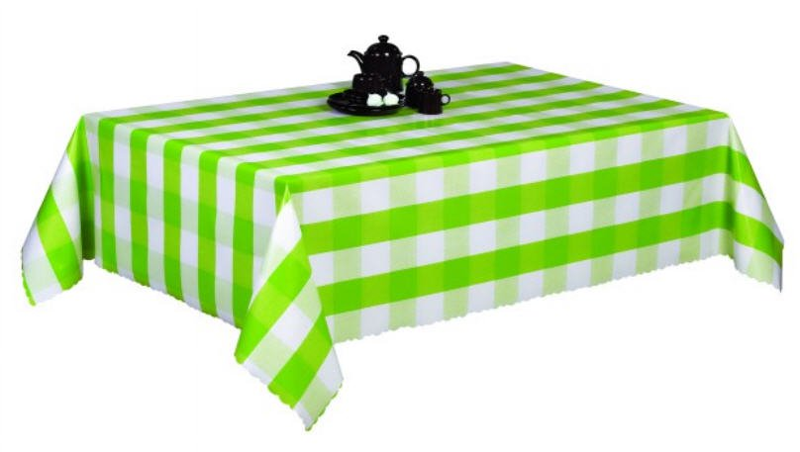
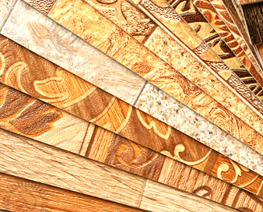
Наименование способа формования | Для каких пластмасс применяется | Описание способа формования | Отличительные признаки изделий | Примеры изделий
Каландрирование | Термопласты (ПВХ) | Разогретая пластмасса последо-вательно прокатывается между парами валков | Пленки, линолеум, клеенка, дублиро-ванные материалы

Slide 25
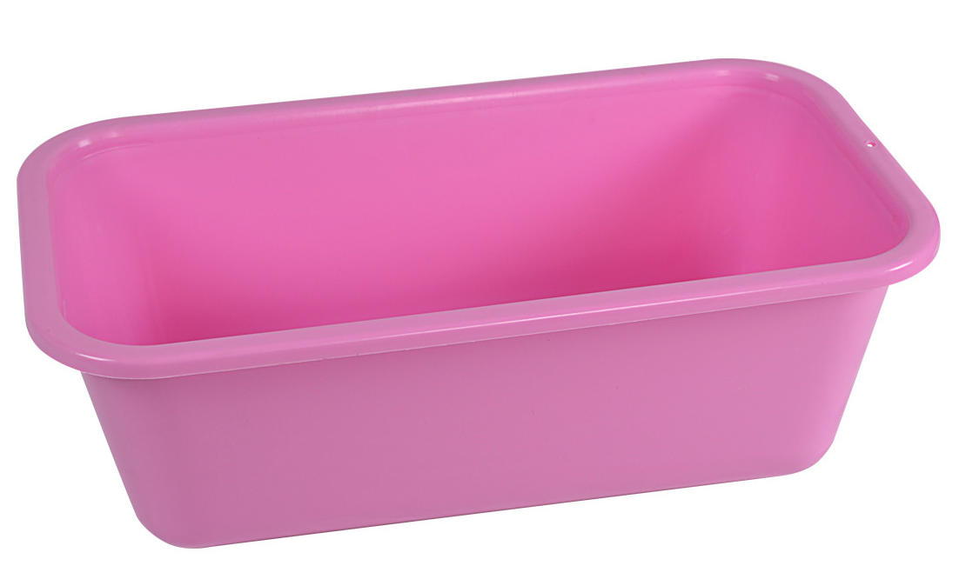
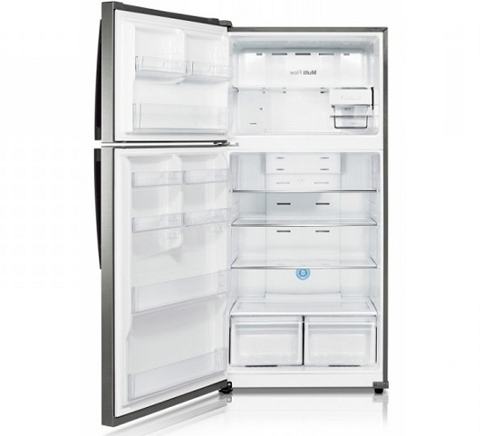
Наименование способа формования | Для каких пластмасс применяется | Описание способа формования | Отличительные признаки изделий | Примеры изделий
Вакуумное формование | Термопласты | Лист пластмассы кладется на форму, плотно прижимается к ней, затем из формы откачивается воздух и пластмасса втягивается в форму | Крупногабаритные изделия с закругленными углами | Ванны, внутренние камеры холодильников и т.п.

Slide 26
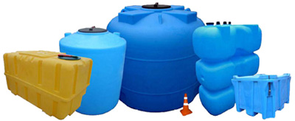
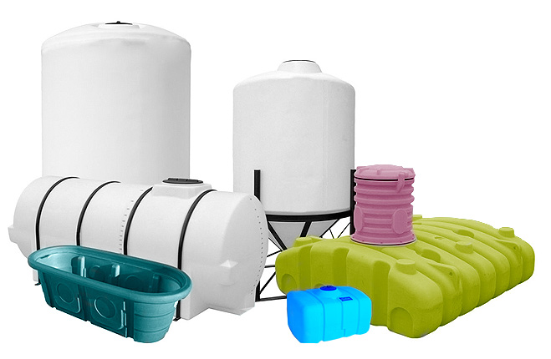
Наименование способа формования | Для каких пластмасс применяется | Описание способа формования | Отличительные признаки изделий | Примеры изделий
Ротационное формование | Термопласты | В форму насыпается порошко-образная пластмасса, затем форма герметично закрывается, помещается в нагретую камеру и вращается. В результате вращения и нагрева пластмасса размягчается и равномерно распределяется по стенкам формы. После охлаждения изделие извлекается из формы, в нужных местах вырезаются отверстия | Крупногабаритные изделия полой формы | Контейнеры для мусора, баки для воды, бочки и т.п.

Slide 27

Вопросы для самоконтроля:
Дайте определение пластмасс
В чем отличие между термопластами и реактопластами?
Перечислите полимеризационные пластмассы
Охарактеризуйте свойства и отличительные особенности полистирола
В чем отличие полипропилена от полиэтилена?
Назовите поликонденсационные пластмассы
Перечислите области применения фенопластов
Назовите способы формования изделий из пластмасс
Опишите отличительные особенности штампованных изделий

Slide 28


Литература:
Сыцко, В.Е. Товароведение непродоволь-ственных товаров: / В.Е. Сыцко, М.И. Дрозд. – Минск: Выш. школа, 2005. – стр. 240-259
Выполните задания теста по Модулю 1

Slide 29

МИНСКИЙ ФИЛИАЛ
УО «Белорусский торгово-экономический университет потребительской кооперации»
Автор:
Машкович Татьяна Васильевна,
преподаватель высшей квалификационной категории
E-mail: mashkovich1978@mail.ru

